Slide 1


Slide 2
Planner de
Mantenimiento
CURSO DE FORMACIÓN

Slide 3

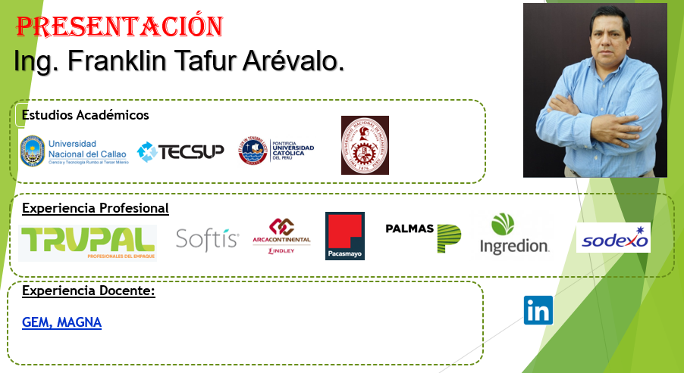

Slide 4
Módulo 7
Gestión de
Costos y Presupuestos

Slide 5
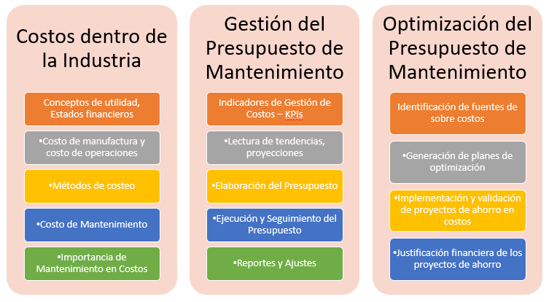
Costos y Presupuestos de Mantenimiento de Instalaciones Generales
Profesor: Ing. Franklin Tafur A.

Slide 6
Como se elabora o Asigna el monto correcto en el presupuesto de Mantto en la Industria ?
Enfocarlo bajo el criterio del riesgo de inversión que desea tomar la planta, un presupuesto de mantenimiento se elabora y se asigna el monto en base a la estrategia de mantenimiento analizado, desarrollado en los tipos de mantenimiento asignados, el análisis y revisión del back log enfocado a la criticidad de cada actividad asignado a los activos.
Sesión 8

Slide 7
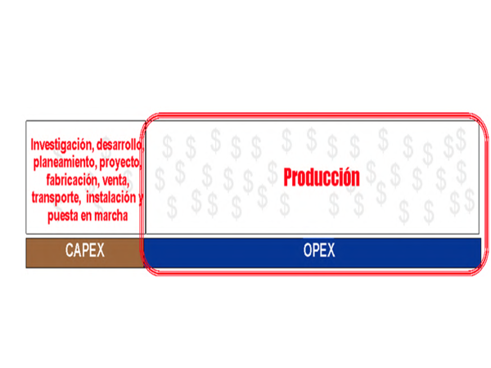
COSTOS DEL CICLO DE VIDA DE LOS ACTIVOS (LCC)

Slide 8
CAPEX (capital expenditure) es el término para Gastos de Capital, indicando la cantidad de dinero gastada en la compra de bienes de capital de una empresa.
OPEX (Operating Expenses) sirve para Gasto Operacional, señalando el capital utilizado para mantener o mejorar los activos físicos de una empresa

Slide 9
Qué es Opex
Los gastos operativos o de explotación son conocidos como Opex, y son gastos que se realizan de forma continuada y están relacionados con las operaciones y mantenimiento de los equipos en la empresa.
Podemos definir Opex como los gastos fluctuantes que realiza los equipos en una empresa.
Algunos ejemplos de estos tipos de gastos son: gastos en instalaciones, alquileres, o formación de personal.

Slide 10
El proceso del Análisis de Costos del Ciclo de Vida se debe desarrollar mediante las siguientes etapas:
Conocimiento del Costo de Capital
Conocimiento de los Costos Operativos.
Cálculo de los costos totales de vida y los posibles intervalo de reemplazo.
4. Seleccionar el punto óptimo de reemplazo.

Slide 11
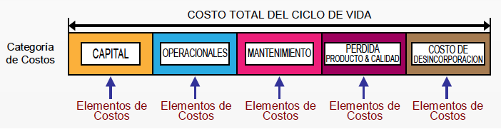
En esta figura se muestran los costos del ciclo de vida en bloques

Slide 12
1. Los costos realmente influyentes en el costo de capital son:
Costo del Proyecto.
Costo de la Tecnología.
Costo de la Ingeniería.
Costos de Suministros.
Costos de Construcción.
Costos de puesta en marcha.
Costos de Entrenamiento.
Costos de los Manuales.
Costos de los Repuestos.
Costos de las Herramientas.
Costos de los servicios.

Slide 13
2. Los costos operativos y de Mantenimiento.- a lo largo de los años estos costos se comportan de la siguiente forma, esta curva seria el acumulado año con año con flujo descontado.
Se debe obtener la información del deterioro en el tiempo y costos de operación de los equipos, de tal manera que se debe garantizar su calidad y confiabilidad, entre ellos.
Costo Hora Hombre.
Costo de Energía.
Costo de Uso de Agua.
Costos de Mantenimiento.
Costos de Materiales.
Costos del Inventario.
Costos de Almacenamiento.
Costos de Talleres.
Costos de Contratistas.
Costos de Seguros.

Slide 14
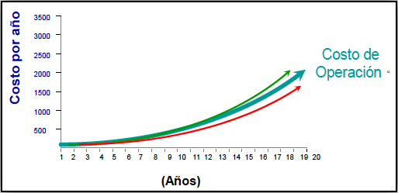
La curva de costo de operación y mantenimiento en los escenarios optimista, más probable, y pesimista de un equipo presenta en el tiempo un comportamiento similar al mostrado en la gráfica

Slide 15
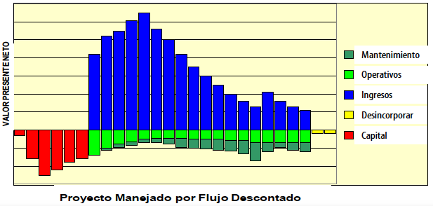
En la figura se muestra un flujo de caja proyectado para un equipo.

Slide 16
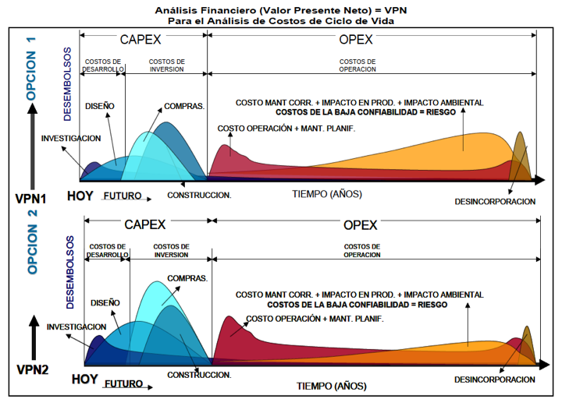
Esta gráfica muestra la comparación entre dos alternativas a través de un flujo de caja distribuido.

Slide 17
COSTOS DEL CICLO DE VIDA

Slide 18
El costo del Ciclo de Vida, se calcula como:
CCV= Σ CI + CO + CMP + CTPC + CMM – VR
CCV – Costo del Ciclo de Vida.
CI – Costo de la inversión inicial.
CO – Costo operacionales.
CMP – Costo de Mantenimiento Planificado.
CTPC – Costo por baja confiabilidad (Correctivo + penalización).
CMM – Costo por mantenimiento mayor.
VR – Valor de salvamento o de reventa.

Slide 19
Modelos de Reemplazo Óptimo
Cuando surge la necesidad de realizar un estudio de reemplazo de un activo físico instalado en la planta, es importante conocer si será por un equipo igual o por uno diferente, ambos caminos exigen desarrollos matemáticos diferentes, en la siguiente figura se muestra de manera resumida la estructura para optimizar las decisiones de reemplazo de equipos.

Slide 20
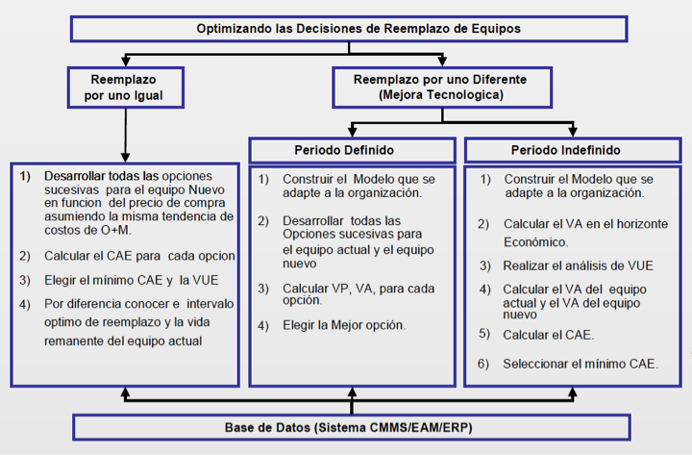
Estructura correspondiente para optimizar la decisión de reemplazo de los equipos.

Slide 21
Reemplazo por uno igual
El reemplazo de un activo físico instalado en la planta por uno igual (Especificaciones Técnica Idénticas) no requiere de mayor complicación, solo se debe conocer la vida útil de una alternativa económicamente rentable y por diferencia de edad conocer la vida remanente del equipo actual. Por ejemplo, si la vida útil económica es 15 años y el equipo instalado tiene 10 años en operación su vida remanente es 5 años.
Donde: P= Inversión Inicial y n= Periodos.
En la gráfica se muestra que luego de alcanzar el horizonte económico “n” se reemplaza el equipo por otro igual hasta que cese la función del activo en la planta.

Slide 22
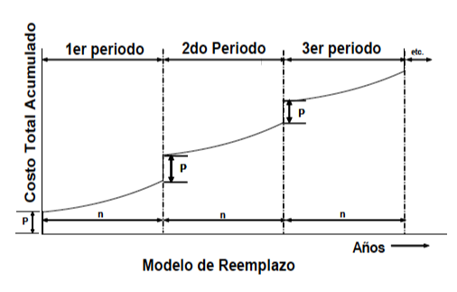
En esta figura se muestra un flujo de caja en un horizonte económico para el análisis de reemplazo de un equipo por uno igual.

Slide 23
2. Reemplazo por uno diferente
2.1 Periodo Definido
Cuando se conoce el tiempo para el cual un activo físico terminara la función para la cual fue adquirido, el horizonte de planeación esta dado y por tal razón las matemáticas aplicadas para determinar la vida remanente cambian. En este caso la función del activo tiene un plazo definido.
Donde: S= Valor de reventa; P= Inversión Inicial; n= Vida del equipo actual; N= Vida del equipo Nuevo.
En la gráfica se muestra que luego de alcanzar el horizonte económico “n” se reemplaza el equipo por otro igual y cesa la función del activo en la planta.

Slide 24
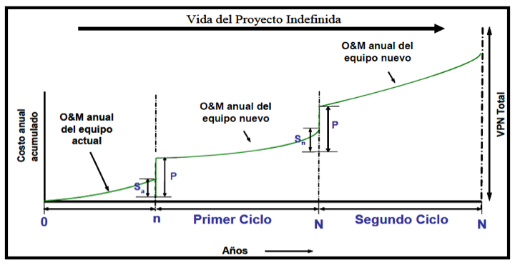
Horizonte de evaluación para reemplazo con tiempo infinito.

Slide 25
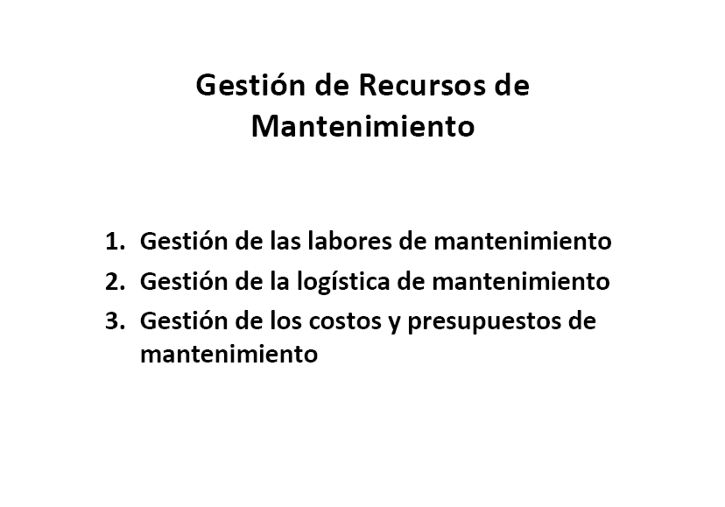

Slide 26
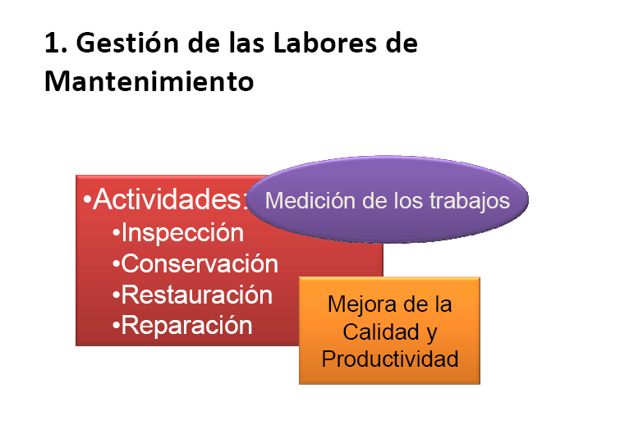

Slide 27
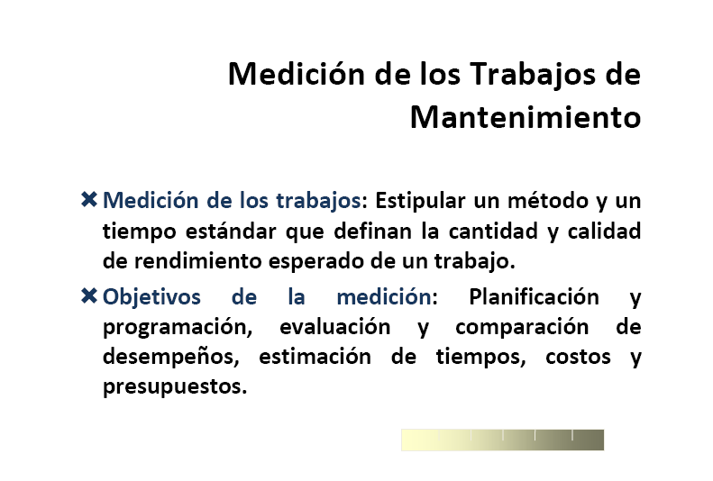

Slide 28
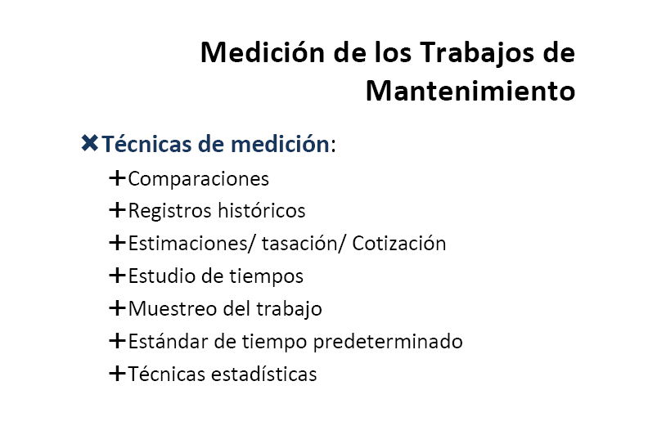

Slide 29
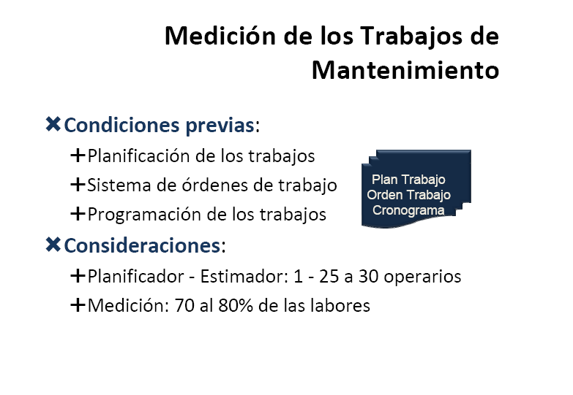

Slide 30
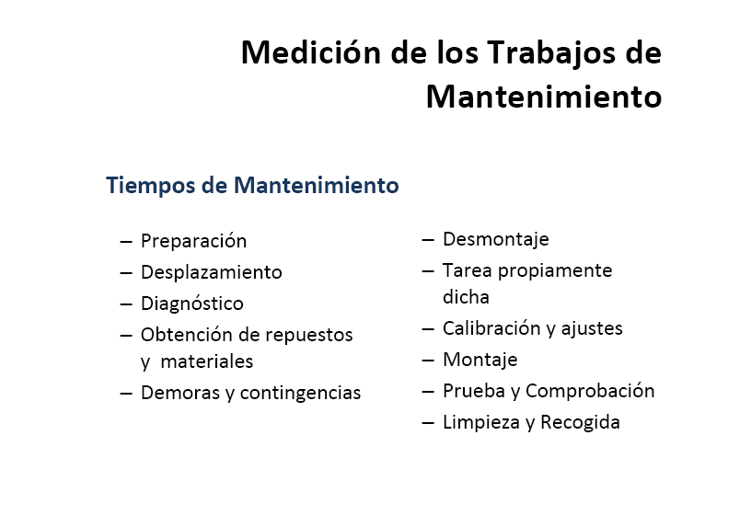

Slide 31
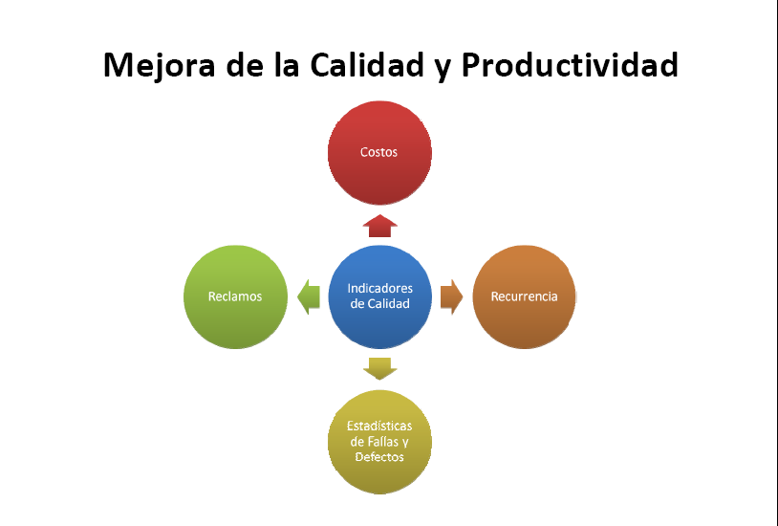

Slide 32
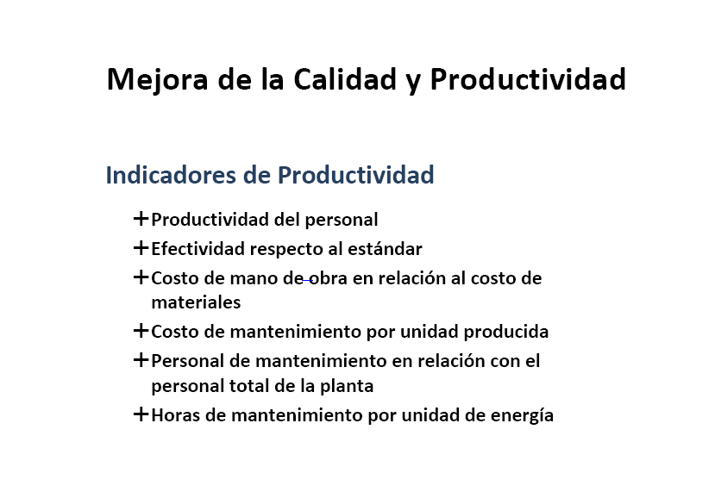

Slide 33
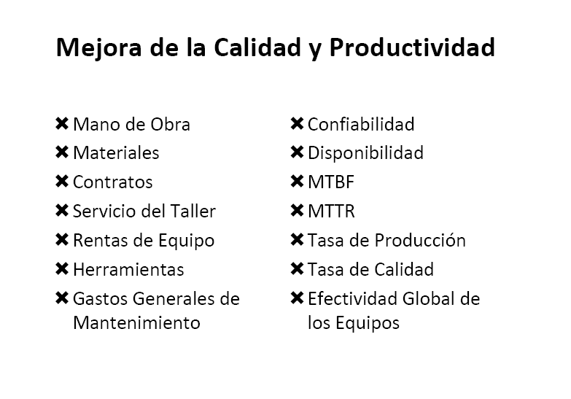

Slide 34
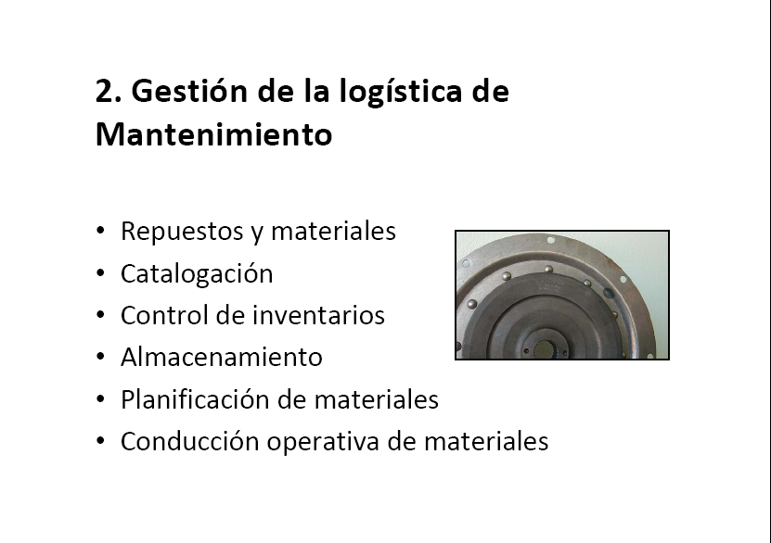

Slide 35
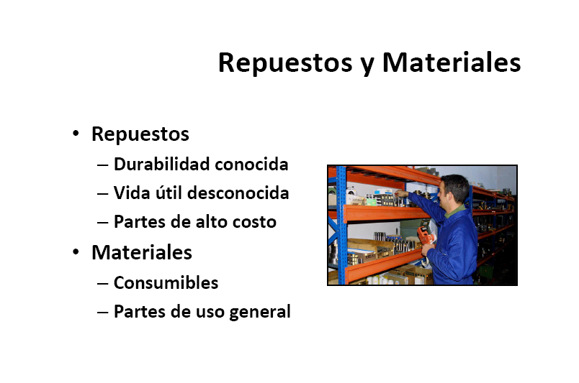

Slide 36
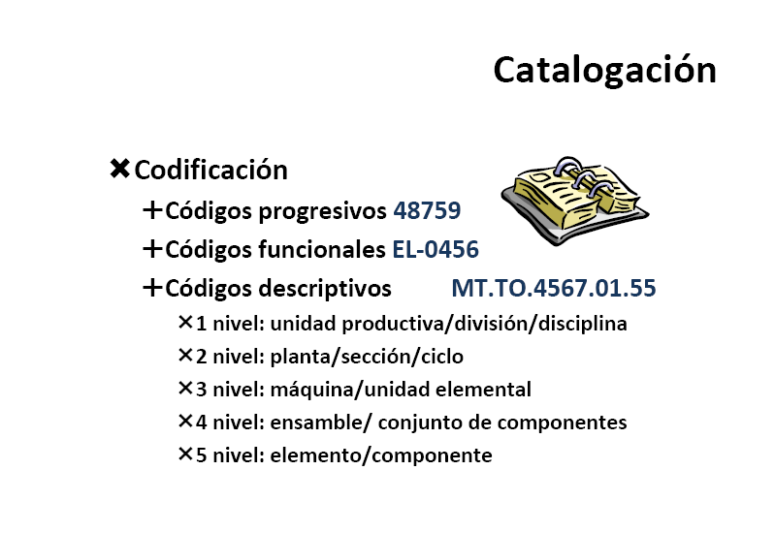

Slide 37
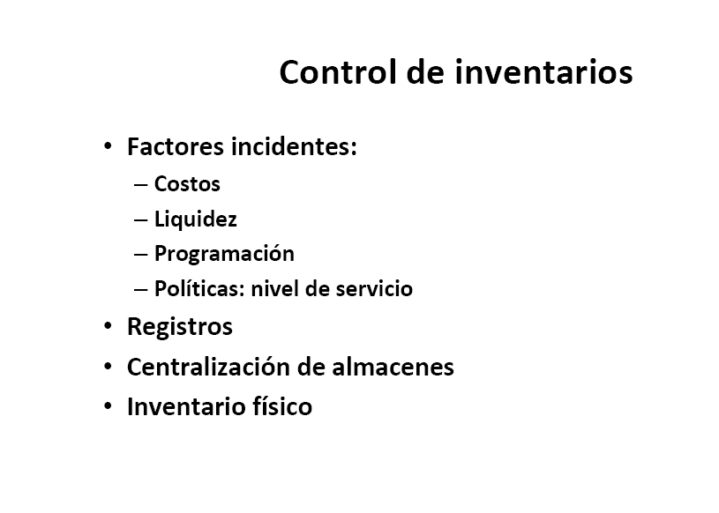

Slide 38
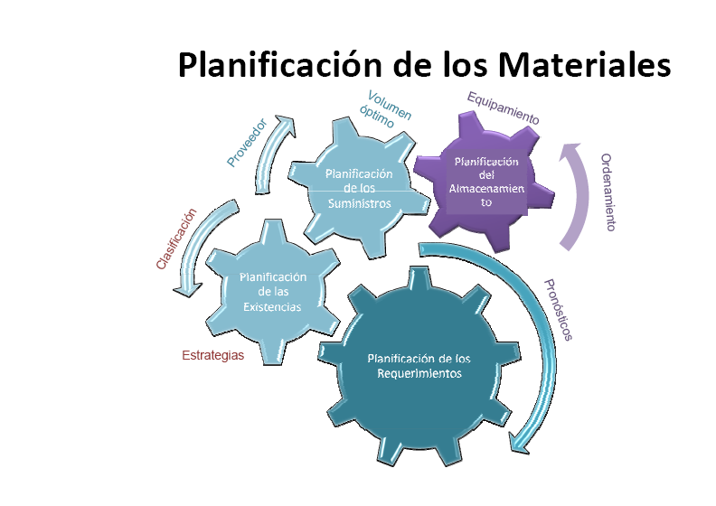

Slide 39
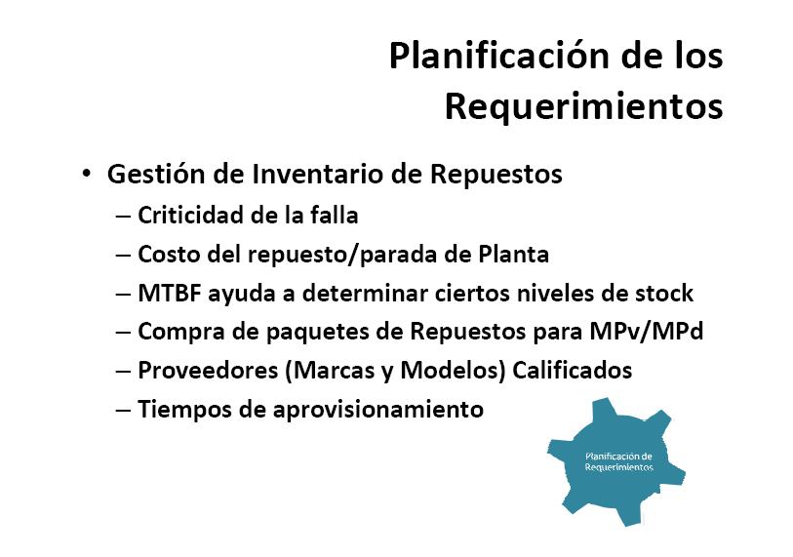

Slide 40
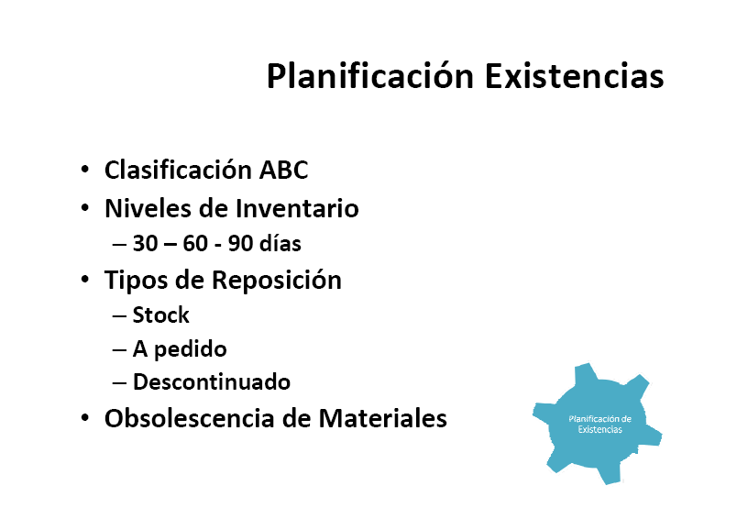

Slide 41
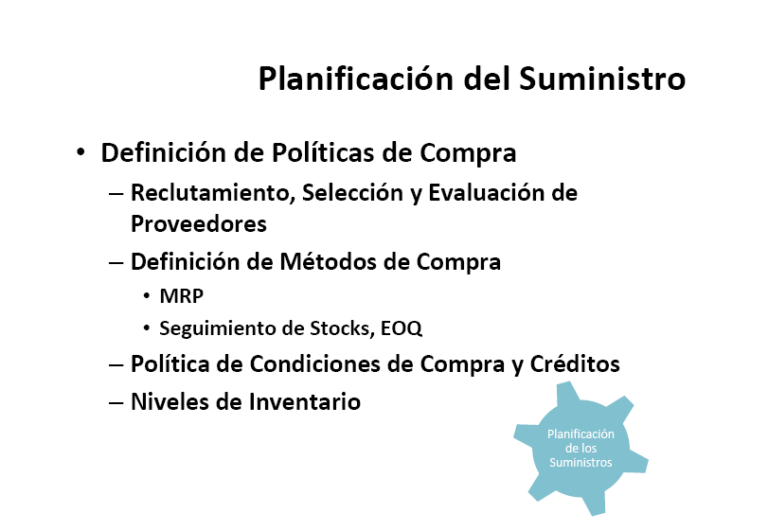

Slide 42
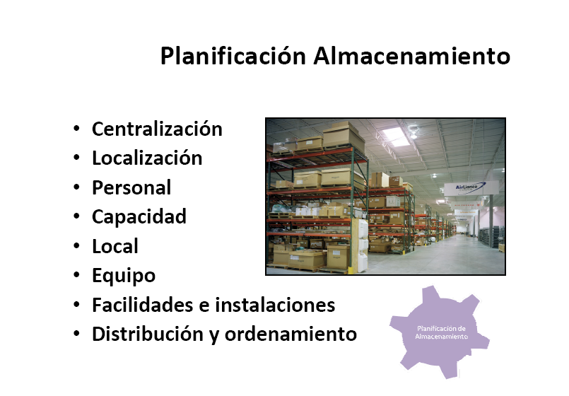

Slide 43
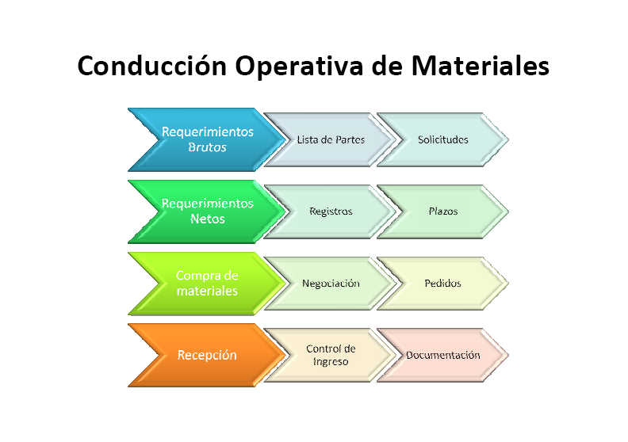

Slide 44
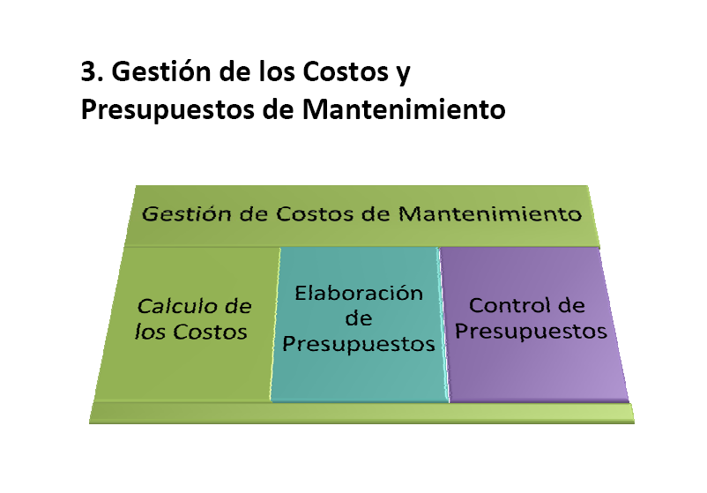

Slide 45
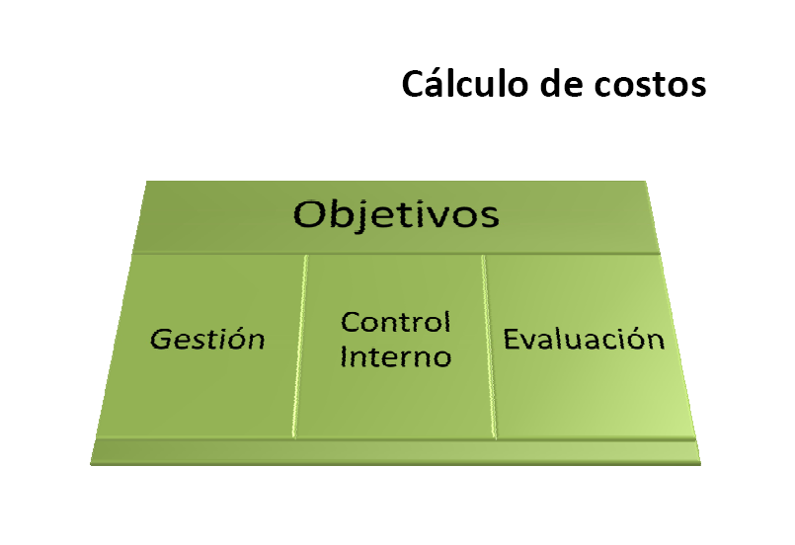

Slide 46
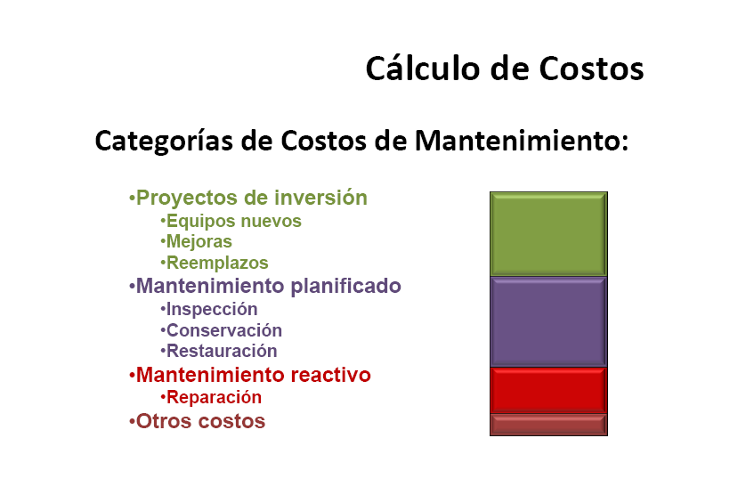

Slide 47
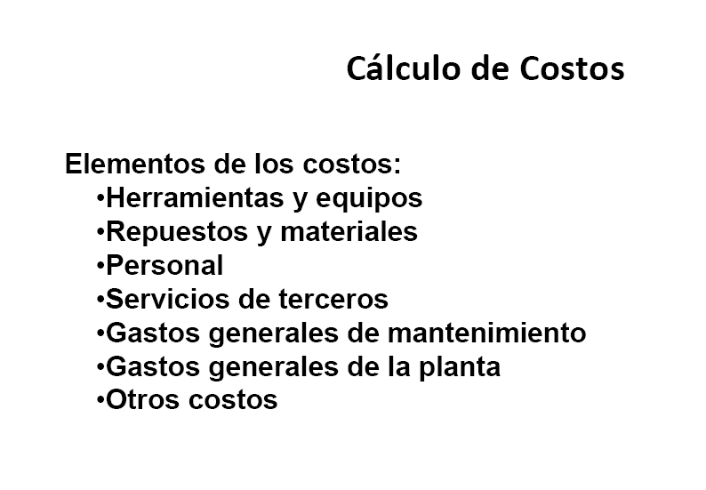

Slide 48
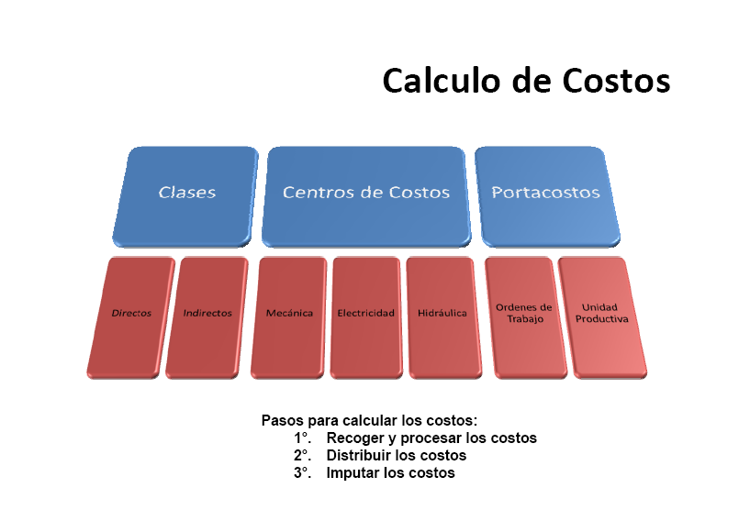

Slide 49
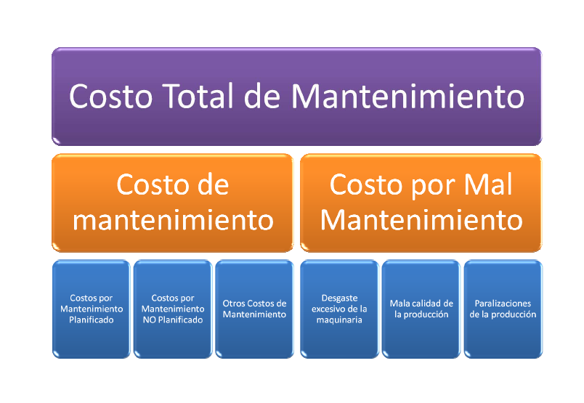

Slide 50
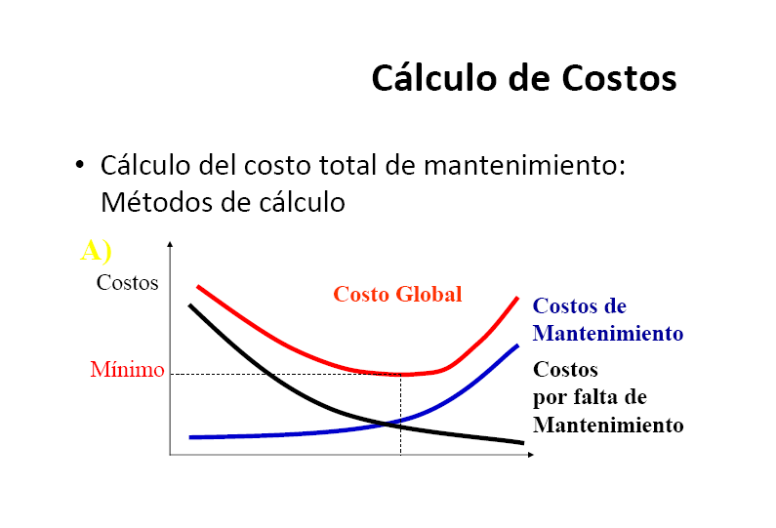

Slide 51
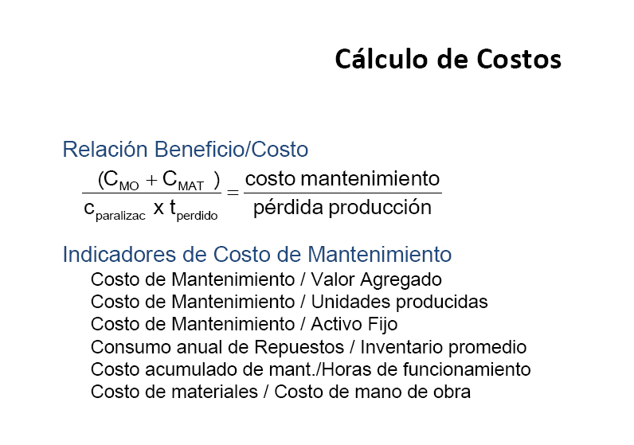

Slide 52
El coste global o del ciclo de vida de un equipo.- incluye
Cuando hablamos de costo del ciclo de vida de un equipo incluimos:
a) El coste de adquisición (A)
b) Los costes de funcionamiento, (F) (materia prima, energía, etc.)
c) Los costes de mantenimiento, M.
d) El valor residual del equipo, r (si lo tuviera)
El coste global (C) vendrá dado por la siguiente expresión:
C = A + F + M + r

Slide 53
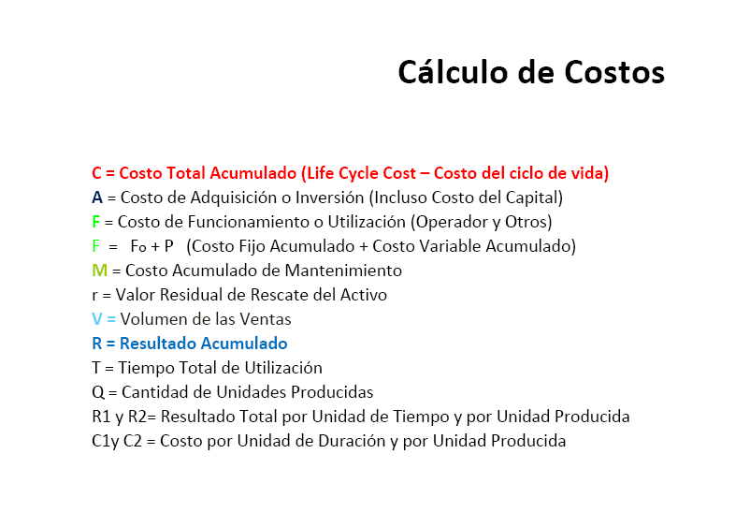

Slide 54
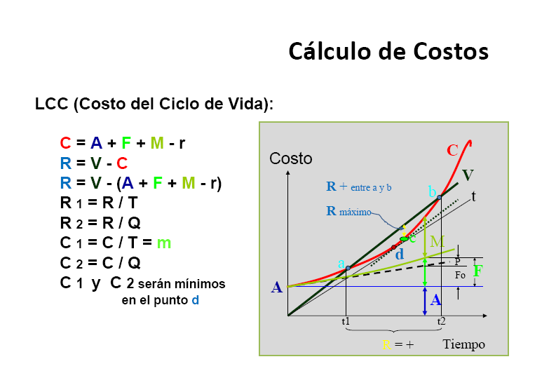

Slide 55
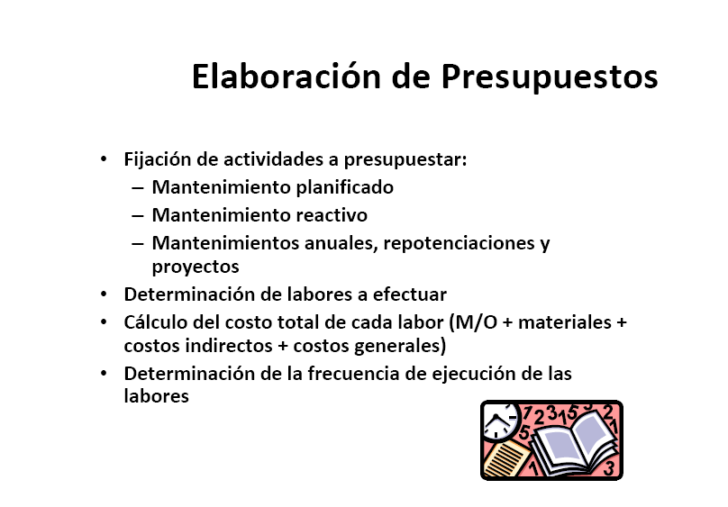

Slide 56
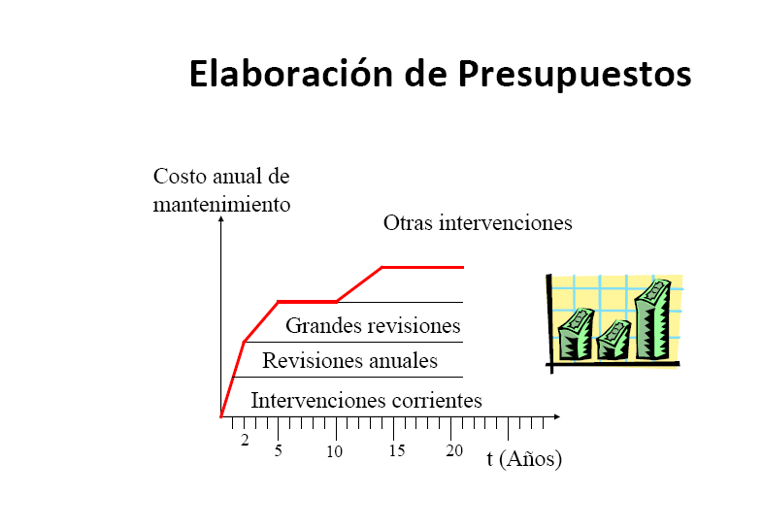

Slide 57
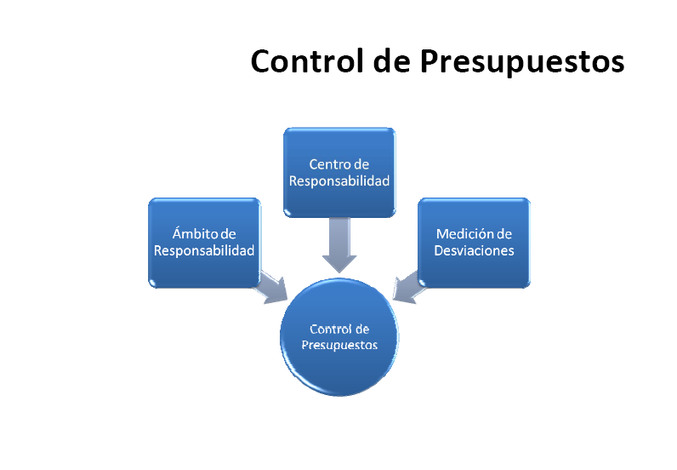

Slide 58
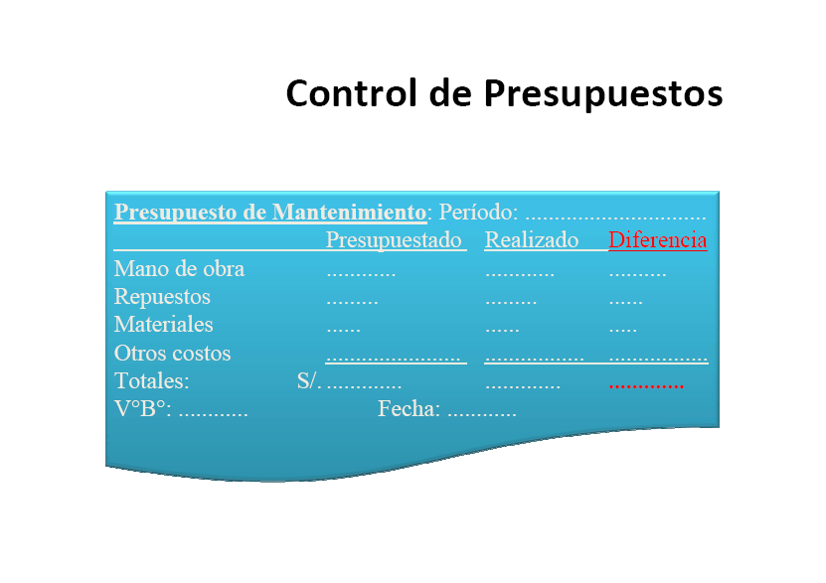

Slide 59
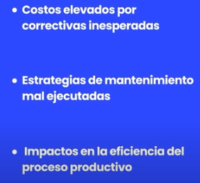
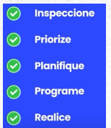
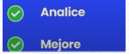
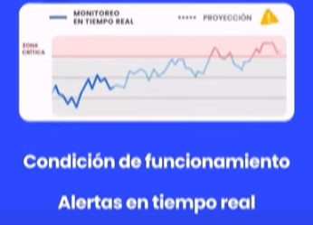
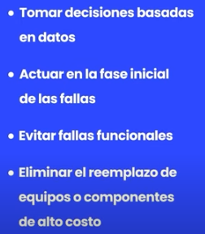
Como Reducir el Presupuesto de Mantenimiento?
Aumentar la Confiabilidad de los activos
2. Implementar Tecnologias Asociados al Mantenimiento

Slide 60
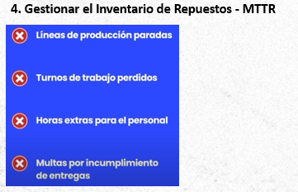
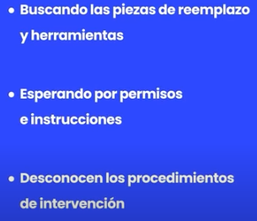


3. Capacitar al Personal de Mantenimiento
5. Realizar la Correcta Selección de Equipos

Slide 61

Gracias !

